Slide 1
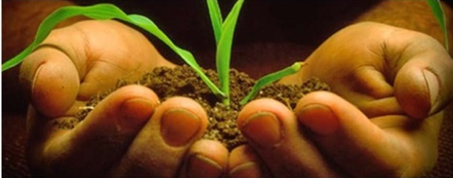
Retrô 2ª IEI 2015
9Marcas
de uma Igreja Saudável
"OS SÃOS NÃO PRECISAM DE MÉDICO, E SIM OS DOENTES“.
MATEUS 9:12

Slide 2
Retrô 2ª IEI 2015
‘
9Marcas
VAMOS ORAR!
de uma Igreja Saudável
Mateus abandonou tudo para seguir Jesus!
Leia Mateus 9:9-13
Mateus honrou publicamente a Jesus (jantar);
Jesus foi criticado por estar presente no jantar!
"OS SÃOS NÃO PRECISAM DE MÉDICO, E SIM OS DOENTES“.
MATEUS 9:12
Jesus, então, afirmou:

Slide 3
Retrô 2ª IEI 2015
9Marcas
de uma Igreja Saudável
Jesus veio trazer saúde espiritual a todos q se consideram doentes diante dele!

Slide 4
Retrô 2ª IEI 2015
9Marcas
de uma Igreja Saudável
Jesus quer fazer de nós uma igreja cheia de vida espiritual!
Jesus quer que manifestemos marcas de uma igreja saudável!

Slide 5
Retrô 2ª IEI 2015
9Marcas
de uma Igreja Saudável
Depois deste longo ano estudando as 9 Marcas de uma Igreja Saudável, será que podemos ver algumas delas em nós?

Slide 6
Retrô 2ª IEI 2015
9Marcas
de uma Igreja Saudável
A PALAVRA DE DEUS ESTÁ NO CENTRO DE NOSSAS VIDAS?

Slide 7
Retrô 2ª IEI 2015
9Marcas
de uma Igreja Saudável
PREGAMOS A BÍBLIA?
TEMOS TEOLOGIA BÍBLICA?
ENTENDEMOS O EVANGELHO?

Slide 8
Retrô 2ª IEI 2015
9Marcas
de uma Igreja Saudável
COMPREENDEMOS O QUE SIGNIFICA A CONVERSÃO?
TEMOS UMA
MEMBRESIA ATIVA E PARTICIPATIVA OU APENAS NOMINAL?

Slide 9
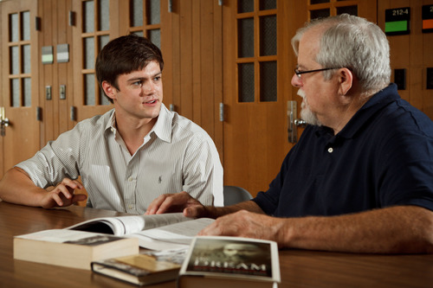
Retrô 2ª IEI 2015
9Marcas
de uma Igreja Saudável
INVESTIMOS EM EVANGELISMO E DISCIPULADO?

Slide 10
Retrô 2ª IEI 2015
9Marcas
de uma Igreja Saudável
ACEITAMOS E APOIAMOS A DISCIPLINA BÍBLICA?

Slide 11
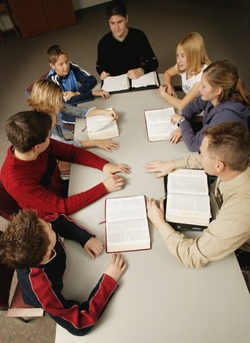
Retrô 2ª IEI 2015
9Marcas
de uma Igreja Saudável
RESPEITAMOS A LIDERANÇA BÍBLICA QUE DEUS COLOCOU SOBRE NÓS?

Slide 12
Retrô 2ª IEI 2015
9Marcas
de uma Igreja Saudável
HOUVE PROGRESSO EM NOSSA SAÚDE ESPIRITUAL EM 2015?

Slide 13
Retrô 2ª IEI 2015
9Marcas
de uma Igreja Saudável
ADEUS 2015!
"OS SÃOS NÃO PRECISAM DE MÉDICO, E SIM OS DOENTES“.
MATEUS 9:12

